Slide 1
Особенности ведения пациентов с сахарным диабетом, ожирением, перенесшие cOVID-19 на амбулаторном этапе

Slide 2
Сахарный диабет и COVID-19
Сахарный диабет (СД) относят к факторам риска ухудшения течения и развития тяжелых форм COVID-19 и смертности от нее
Хроническая гипергликемия вызывает дисфункцию иммунной системы и увеличивает риск заболеваемости и смертности из-за любой инфекции, включая COVID-19.
Риск смерти увеличен примерно в 2 раза.
При СД, особенно с сосудистыми осложнениями, увеличен риск почечных и сердечных осложнений.

Slide 3
Особенности клинической картины:
высокий риск дегидратации, особенно при приеме препаратов, повышающих ее риск (глифлозины);
высокий риск гипогликемий (особенно при приеме препаратов сульфонилмочевины и инсулина) – риск усугубляется при отказе от пищи и совместном приеме с противовирусными препаратами группы хлорохинов;
высокий риск вторичной бактериальной инфекции, тромбоэмболий и почечных осложнений.

Slide 4
Особенности обследования:
обязательный мониторинг гликемии (частота зависит от тяжести состояния: при среднетяжелом течении – каждые 4 часа, при тяжелом – каждые 2 часа);
контроль кетонов крови и мочи, КОС, гематокрит – при среднетяжелом течении 1 р/сут, при тяжелом 2 р/сут и чаще (по ситуации);
особое внимание – на признаки гемоконцентрации (нарастание гематокрита) – коррекция объема регидратации.

Slide 5
Особенности лечения: Тактика ведения СД меняется в зависимости от тяжести течения COVID-19:
При легком и среднетяжелом течении COVID-19, когда лечение пациента осуществляется в домашних условиях, терапия сахароснижающими препаратами остается прежней (в случае нормогликемии — 6-10 ммоль/л) или корректируется (при декомпенсации при превышении гликемии 10 ммоль/л или снижении ниже 3,9 ммоль/л минимум двукратно) в соответствии с текущими рекомендациями до достижения целевых значений гликемии.
Для снижения риска декомпенсации пациентам рекомендуется более жесткое соблюдение диеты.
Для профилактики дегидратации – употребление 2,5-3 л жидкости в сутки, за исключением пациентов, которым требуется ограничение потребления жидкости (сердечная недостаточность) и водный режим определяется индивидуально кардиологом.

Slide 6
Особенности лечения: Тактика ведения СД меняется в зависимости от тяжести течения COVID-19:
При среднетяжелом течении (стационарное лечение) в отсутствие дыхательной и/или сердечной недостаточности и нарушений гемодинамики, при удовлетворительном контроле гликемии (среднесуточная гликемия 8-10 ммоль/л) терапия диабета может проводиться в прежнем объеме, но пероральные препараты можно использовать ограниченно;
при наличии гипогидратации – прервать терапию глифлозинами, заменив их на препараты, не усугубляющие риск дегидратации. При нестабильной гемодинамике (дыхательная, сердечная, почечная недостаточность) также целесообразно прервать терапию глифлозинами (риск кетоацидоза, острой почечной недостаточности, дегидратации), метформином (риск лактатацидоза) и препаратами сульфонилмочевины с высоким риском гипогликемии (глибенкламид, глипизид, глимепирид).
Возможно применение иДПП4 (кроме саксаглиптина), арГПП1 (дулаглутид, лираглутид, эксенатид, ликсесенатид) и гликлазида модифицированного высвобождения.

Slide 7
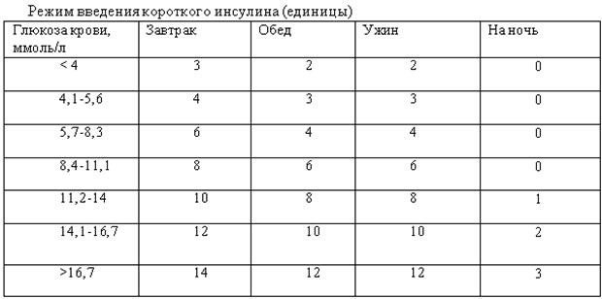
При выраженной рвоте и диарее – переход на введение короткого/ультракороткого инсулина по уровню гликемии по «скользящей шкале» (см. Табл. 1).

Slide 8
Особенности лечения
При гликемии натощак, превышающей 8 ммоль/л к терапии коротким инсулином следует добавить инсулин пролонгированного действия в 22.00 в стартовой дозе 0,1 ед/кг массы тела с последующей титрацией дозы до достижения целевых значений гликемии.
При тяжелом и критическом течении – целевыми показателями гликемии следует считать глюкозу натощак – менее 8 ммоль/л, после еды – менее 11 ммоль/л, снижение гликемии ниже 7 ммоль/л требует снижения дозы инсулина, а при гликемии ниже 5 ммоль/л дополнительно необходимо внутривенное введение 5 % раствора глюкозы. Если пациент в сознании, самостоятельно принимает пищу и нет выраженных нарушений гемодинамики, ведение на подкожных инъекциях инсулина (табл. 1).

Slide 10
Особенности лечения
Пациентов, находящихся на ИВЛ и/или при невозможности самостоятельного приема пищи, необходимо перевести на в/в введение растворов инсулина короткого действия (лучше инфузоматом, в случае его отсутствия с помощью систем для внутривенного введения) и глюкозы в соответствии с алгоритмом:
— Если пациент не ест и не получает парентерального питания или непрерывного питания через зонд, и уровень глюкозы крови < 14 ммоль/л (250 мг/дл), внутривенная инфузия должна включать глюкозу ≥ 5 гр/ч в виде 5 % раствора.
— Используется в/в инфузия короткого инсулина (стандартный раствор – 1 ед/мл (50 ЕД инсулина в 50 мл физ. раствора).
— До начала инфузии рекомендуется смыть приблизительно 6 мл раствора через систему.
— Инсулин вводят (с использованием инфузомата) со скоростью 0,5 ед/ч, если уровень гликемии целевой, или 0,1 ед/кг/ч – при значениях гликемии выше целевых.
— Уровень глюкозы определяют до начала инфузии и затем каждый час, используя забор крови из пальца (лаборатория или сертифицированный медицинским учреждением глюкометр) с коррекцией скорости инфузии по уровню гликемии в соответствии с алгоритмом (табл. 2).

Slide 11
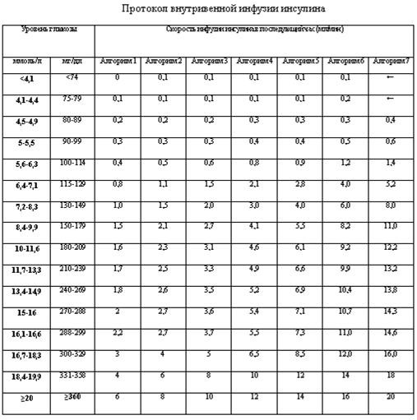

Slide 12
Особенности лечения
Примечание: начинается введение инсулина по алгоритму 1 (табл. 2) и в случае отсутствия достижения целевых значений в течение трех часов, переходят на более высокий уровень (к алгоритму 2 и т.д.).
Если пациент имеет высокий риск объемной перегрузки (сердечная недостаточность, анурия, большой объем инфузий других растворов, повышение ЦВД), то используется следующий протокол ведения:
Основной раствор: 25 ЕД инсулина в 50 мл. физ. раствора.
Дополнительный раствор: 40 % раствор глюкозы.
Контроль гликемии каждый час с коррекцией скорости инфузии растворов (табл. 3).

Slide 13
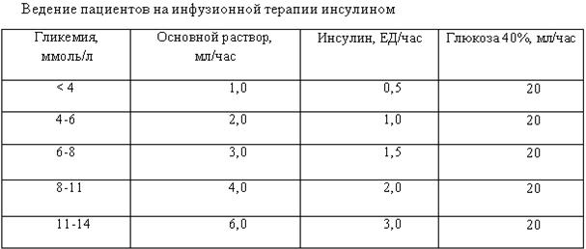

Slide 14
Особенности специфической терапии COVID-19 при СД:
хлорохин/гидроксихлорохин – способны усиливать эффекты инсулина и препаратов из группы сульфонилмочевины. Может потребоваться коррекция доз (снижение, отмена ПСМ).
лопинавир/ритонавир – возможно усиление инсулинорезистентности с повышением уровня гликемии. При совместном с ними использовании усиливаются эффекты глибенкламида и иДПП4 (вилдаглиптин и ситаглиптин) (риск гипогликемий).
учитывая, что, как гипогликемия, так и терапия хлорохином/гидроксихлорохином могут вызывать удлинение интервала QT (высокий риск внезапной смерти) –пациентам с эпизодами гипогликемий на данной терапии показан ЭКГ мониторинг.

Slide 15
Сахарный диабет и беременность при COVID-19 Гестационный сахарный диабет (ГСД):
Женщинам с ГСД, находящимся в условиях самоизоляции, следует рекомендовать, помимо диеты и самоконтроля гликемии, стараться поддерживать аэробную физическую активность (не менее 150 мин. в неделю, например, пилатес, йога) для поддержания нормального уровня гликемии.
В случае значительного ограничения возможности контакта беременных с эндокринологом, оправдано при решении вопроса о необходимости назначения инсулинотерапии на период пандемии руководствоваться целевыми уровнями гликемии, принятыми для беременных с сахарным диабетом 2 типа (менее 5,3 ммоль/л натощак и менее 7,8 ммоль/л через 1 час после еды). Если женщине с ГСД ранее назначена инсулинотерапия с целевыми уровнями гликемии, принятыми при лечении ГСД (менее 5,1 ммоль/л натощак и менее 7,0 ммоль/л через 1 час после еды), следует рекомендовать ей продолжать придерживаться данных целевых цифр.

Slide 16
Манифестный СД при беременности и COVID-19:
Наличие коронавирусной инфекции у беременной с СД увеличивает риск развития кетоацидоза. При беременности возможно развитие кетоацидоза при менее высоких цифрах гликемии, чем вне беременности. Необходим самоконтроль кетоновых тел в крови или моче при гликемии выше 11 ммоль/л. При остром заболевании с лихорадкой – самоконтроль кетоновых тел в крови или моче дважды в день. Немедленное обращение к врачу при выявлении повышенного уровня кетонов.
Контроль гликемии каждые 2-4 часа. Может потребоваться увеличение доз базального инсулина и дополнительные инъекции инсулинов короткого или ультракороткого действия.
Показания к консультации в дистанционном центре: беременность у пациентки с СД или ГСД

Slide 17
Метаболическая и эндокринологическая реабилитация
Как известно, наиболее тяжелое течение новой инфекции COVID-19 регистрируется у лиц с диабетом и ожирением. Нередко диабет впервые выявляется при госпитализации по поводу COVID-19. Кроме того, факт наличия рецептора AПФ2 практически во всех эндокринных железах. Цитотоксическое действие вируса на островковые клетки приводит к развитию инсулиновой недостаточности, что для пациентов с СД повышает риск развития эугликемического кетоацидоза. Гипергликемия опосредует быстрое проникновение вируса в клетки.

Slide 18
Пациенты, у которых в стационаре впервые выявлен сахарный диабет
Гипергликемия, выявленная в период госпитализации, может быть как стрессовой гипергликемией, так и ранее пропущенным сахарным диабетом.
Даже оценка гликированного гемоглобина не всегда информативна в период COVID-19 и в силу особенностей вируса может быть искажение в тест – системах. Выздоровевшие от COVID-19 должны посетить эндокринолога не позднее 3-х месяцев выписки или же терапевтом должен быть организован динамический контроль за уровнем глюкозы и гликированного гемоглобина. При сохранении диабетического уровня этих параметров рекомендуется наблюдение эндокринолога по правилам наблюдения за человеком с впервые выявленным диабетом.

Slide 19
Пациенты с сахарным диабетом, перенесшие COVID-19
На настоящий момент точно не установлено, является ли сахарный диабет (СД) независимым фактором риска развития тяжелого течения COVID-19, однако часто сопутствующие диабету ожирение, сердечно-сосудистые заболевания и хроническая болезнь почек могут обусловливать худшие исходы. Имеются данные о СД, впервые диагностированном во время COVID-19, хотя генез его пока не уточнён.
Факторами формирования неблагоприятных последствий COVIDинфекции у больных СД по предварительным данным являются воспаление, гипоксия, гиподинамия, изменение характера питания, отсутствие специализированной эндокринологической помощи во время пребывания в домашних условиях или госпитализации в инфекционный стационар

Slide 20
Пациенты с СД, перенесшие COVID-19, находятся в ситуации риска:
⎯ декомпенсации углеводного обмена;
⎯ прогрессирования осложнений СД;
⎯ других, не связанных с СД, последствий перенесенной вирусной инфекции COVID-19 (пульмонологических, отоларингологических и др.);
⎯ повышения уровня стресса, появления психопатологических реакций в результате перенесенной вирусной инфекции и ухудшения состояния СД.
В связи с этим, данный контингент пациентов нуждается в дополнительных обследованиях (диспансеризации), а часть из них – в реабилитационных мероприятиях.

Slide 21
Пациентам должна быть предоставлена возможность проведения следующих диагностических и лечебных мероприятий:
Определение уровня гликированного гемоглобина не позднее, чем через 3 месяца (и затем через 6 месяцев) после перенесенного вирусного заболевания;
Обследования в ближайшие сроки после выписки из стационара/закрытия листка нетрудоспособности (и затем через 3 месяца) по поводу перенесенного COVID-19:
⎯ консультация офтальмолога с осмотром глазного дна;
⎯ консультация в кабинете диабетической стопы;
⎯ определение креатинина в сыворотке крови, расчёт СКФ;
⎯ исследование мочи на альбуминурию, соотношение альбумин/креатинин;
⎯ по показаниям – консультации кардиолога, нефролога, невролога, психоневролога, пульмонолога, оториноларинголога;
Госпитализация в специализированный эндокринологический стационар по показаниям:
⎯ выраженная декомпенсации углеводного обмена,
⎯ необходимость углубленного обследования и/или лечения при признаках прогрессирования осложнений СД4) Рассмотрение вопроса о санаторно-курортном лечении лечащим врачом с учётом показаний

Slide 22
Пациенты без указаний на предшествующую эндокринную патологию, перенесшие COVID-19 и имеющие явления астенического синдрома
Лица без указаний на предшествующую эндокринную патологию, перенесшие COVID-19 и имеющие явления астенического синдрома, должны быть обследованы на предмет гипотиреоза, поэтому в случае сохраняющегося более 2-3 мес астенического синдрома должны быть исследованы как ТТГ, так и св. Т4 и при выявлении отклонений – консультация эндокринолога
Описанные случаи поражения гипофиза и надпочечников дают основание включать в план обследования лиц c астеническим синдромом (по показаниям) кортизол крови утром, а также натрий и калий крови.

Slide 23
Больные с ожирением, перенесшие COVID-19
Ожирение является независимым фактором риска тяжелого течения COVID-19. Среди пациентов, требующих лечения в условия отделений реанимации и интенсивной терапии, доля лиц с ожирением гораздо выше, чем в общей популяции. Около 10 % пациентов реанимационных отделений имеют ИМТ выше 40 кг/м2, показатели смертности среди пациентов с ожирением выше по сравнению с лицами, имеющими нормальную массу тела.

Slide 24
Больные с ожирением, перенесшие COVID-19
Пациенты с ожирением, перенесшие COVID-19, находятся в ситуации риска:
⎯ ухудшения углеводного обмена и развития СД 2 типа;
⎯ развития или ухудшения течения артериальной гипертензии;
⎯ тромбоэмболических осложнений.
В связи этим пациенты с ожирением требуют проведения дополнительных обследований, а часть из них - профилактических и реабилитационных мероприятий.

Slide 25
Больные с ожирением, перенесшие COVID-19
Мероприятия, направленные на профилактику набора массы тела в течение 3 месяцев после перенесенного COVID-19:
1. Эукалорийное питание;
2. Ежедневные аэробные физические нагрузки: ходьба в умеренном темпе с постепенным увеличением продолжительности до 40-60 минут;
3. Исключение из питания легкоусваивающихся углеводов (фруктовые соки, сладкие напитки, мед, варенье, джемы, кондитерские изделия).

Slide 26
Обследования, необходимые для исключения заболеваний эндокринной системы, индуцированных перенесенной коронавирусной инфекцией:
1. Контроль уровня глюкозы плазмы крови натощак через 3 месяца;
2. Контроль уровня ТТГ через 3 месяца.
При отклонении показателей от референсных значений пациент должен быть направлен на консультацию эндокринолога и дальнейшее обследование
Мероприятия, направленные на снижение массы тела:
Спустя 3-6 месяцев после перенесенного COVID-19: переход на гипокалорийное питание (сокращение калорийности рациона на 20 %) с ограничением легкоусваивающихся углеводов, ограничением жиров до 30 % от калорийности суточного рациона
2. Ежедневные аэробные физические нагрузки: ходьба в умеренном темпе, плавание, езда на велосипеде продолжительностью 40-60 минут

Slide 27
Особенности лечения COVID-19 у пациентов с СД:
1. Пациенты с СД находятся в группе высокого риска присоединения бактериальной инфекции.
2. При назначении терапии ГКС следует ожидать повышения гликемии. Необходимо проводить контроль каждые 3 ч, увеличить скорость подачи инсулина по данным контроля гликемии (доза инсулина может быть увеличена в 2-3 раза в сравнении с исходной).
3. Для пациентов с СД характерно более быстрое развитием ОРДС.
Обосновано ранее упреждающее назначение моноклональных антител для терапии цитокинового шторма.
Необходимо проводить мониторинг клинических маркеров интерлейкинового воспаления для своевременного назначения терапии
4. Имеются высокие риски развития гиперкоагуляционного синдрома. Назначение антикоагулянтов является обязательным при использовании соответствующих схем лечения.

Slide 28
При выписке пациентов из стационара:
Предусмотреть обеспечение пациентов препаратами инсулина на время самоизоляции;
Показано продолжить назначенную инсулинотерапию в течение до двух недель, под контролем гликемии
Возможно возобновить прием метформина, арГПП-1, иНГЛТ2 через 2 недели в случае полной реконвалесценции пациента.
Продолжение антикоагулянтов до полного выздоровления
Рекомендован контроль глюкозы крови натощак через 3-6 месяцев после полного выздоровления в связи с повышенным риском манифестации нарушения углеводного обмена

Slide 29
Вопрос 1
Явка на прием к врачу терапевту для контроля гликемии
После выписки
1 через 1 мес.
2 через 6 мес.
3 через 3 мес.
Вопрос 2
Пациент covid 19+ CД
какие вопросы Вы зададите:
Знает ли уровень гликемии и как часто проверяет
Какие препараты принимает, есть ли в наличии
Соблюдает ли диету?
Физическая активность ограничена и почему
Все перечисленные

Slide 30
Благодарю за внимание!
Благодарю за внимание

